Slide 1
++++++++++ jetzt neu ++++++++++
Das Internet der Dinge und Dienste
Halle 1
Stand 160
Pressekonferenz LogiMAT
Stuttgart, 19. Februar 2013
Prof. Dr. Michael ten Hompel

Slide 2
Die Zukunft der Logistik liegt im «Internet der Dinge und Dienste»
I
N
D
U
S
T
R
I
E
L
L
E
R
E
V
O
L
U
T
I
O
N
18.Cen.
Mechanisierung
19.Cen.
Elektrifizierung
20.Cen.
Automation
21.Cen.
Cyber Physical Systems
Supply Chain Management
Internet der Dinge
I
N
D
U
S
T
R
I
E
L
L
E
R
E
V
O
L
U
T
I
O
N
„Das Internet der Dinge, Dienste & Daten wird zur prägenden Infrastruktur für die nächste industrielle Revolution.“ [H.Kagermann]*
„Durch konsequentes Zusammenführen der digitalen und realen Welt wird die zunehmende Dynamik und Komplexität beherrschbar.“ [H.Kagermann]*
Das Maß der Dezentralisierung & Selbstorganisation wächst mit der Komplexität der Systeme!
*Henning Kagermann
Zukunftskongress Logistik , Dortmund 2012

Slide 3
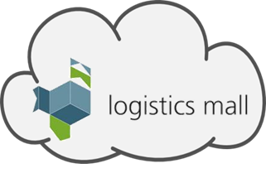


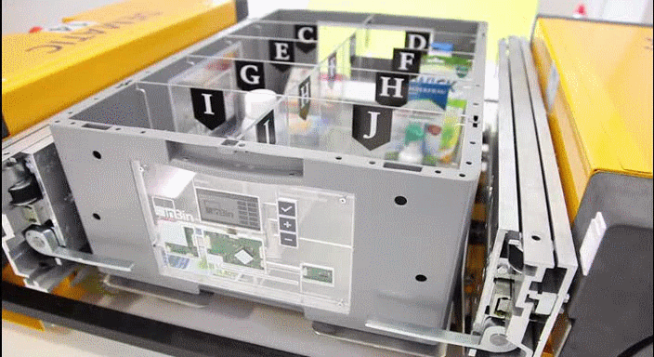
CPS inBin - der Behälterschwarm
Der inBin ist ein assoziiertes Projekt
des EffizienzClusters LogistikRuhr
Notes:
Es ist dem Suppy Chain Management nicht gelungen, eine konsistente, umfassende Theorie zu entwickeln.

Slide 4

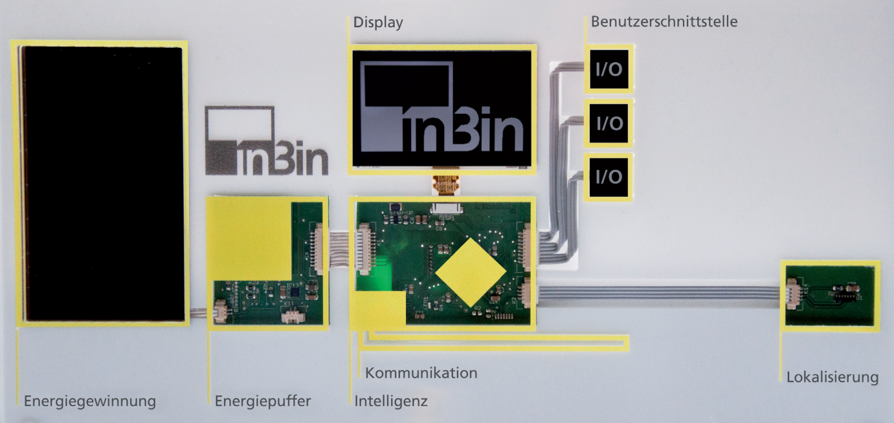
Die Dinge fangen an zu denken
Grafikdisplay
Hochauflösende Kommunikation
2D Barcodes, Text, Grafiken
Selbstversorger
400Lux einer Energiesparlampe reichen
Tastatur
Kapazitive Tasten zur Eingabe
wasserdicht und wartungsfrei
Energiespeicher
Jedes μW wird gespeichert.
Selbstentladung < 2% p.a.
7.000 Telegramme ohne Nachladen
Der inBin weiß, wo er ist
Infrarot-Ortungssystem sorgt für klare Position.
(invertierte Lichtschranke - Patent pending)
Der inBin denkt mit
16/32 Bit μProzessor
bis 25 MHz 256K RAM
Der inBin ist kommunikativ
433 MHz, 868 MHz, 2,4 GHz
spontane Vernetzung iPv6, 6LoWPAN
Sicher wie eine Bank
separater 256 Bit Kryptokern
asym. Verschlüsselung

Slide 5
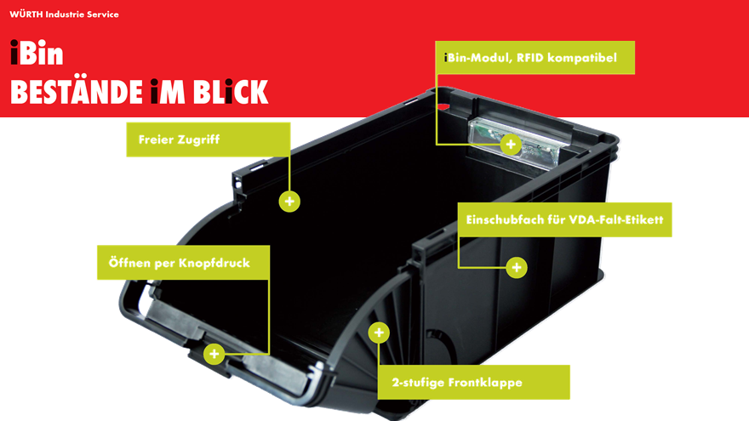
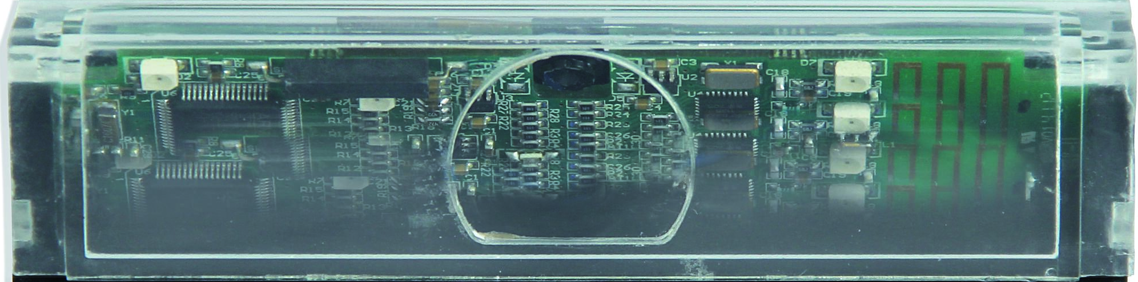
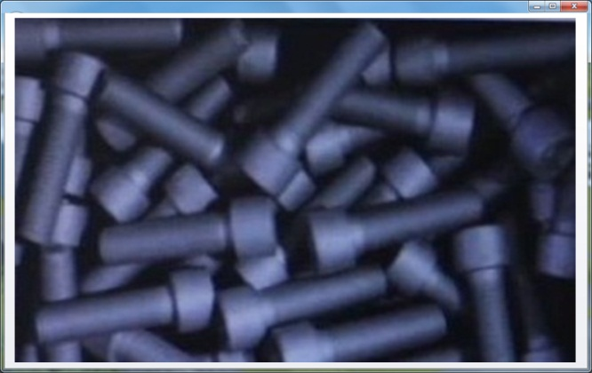

Der iBin - Behälter mit Augenmaß

Slide 6
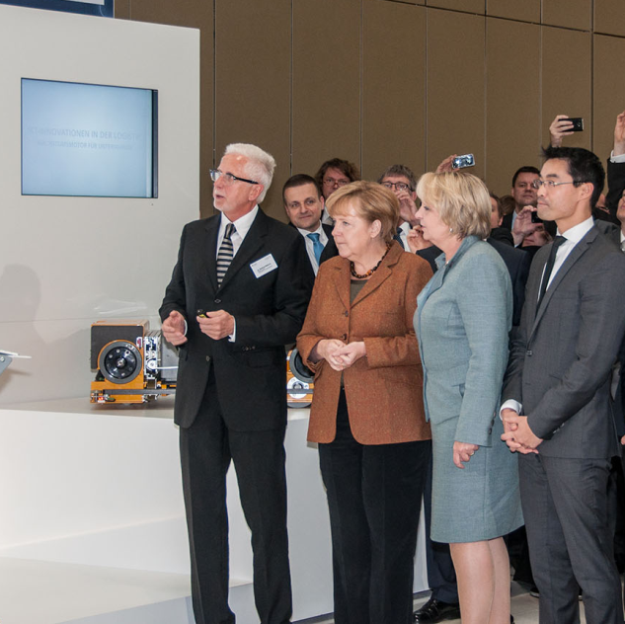

Aus inBin und iBin wird nun eins!
inBin
  Der Weg vom passiven Standardlagerbehälter zur aktiven Steuerungs- und Informationseinheit
  Trifft eigenständige Entscheidungen und kommuniziert selbstständig mit anderen Systemen und Benutzern
  Wartungsfrei dank Micro-Energy-Harvesting zur Energieversorgung
iBin
  iBin – Die Behältertechnologie für ein neues Zeitalter der Beschaffung
  Maximale Prozess- und Versorgungssicherheit im C-Teile-Management
  Automatische Füllstandsüberwachung dank intelligenter Kameratechnik
  Zentrale und dezentrale Versorgung der weltweiten Produktionsstandorte der Kunden

Slide 7
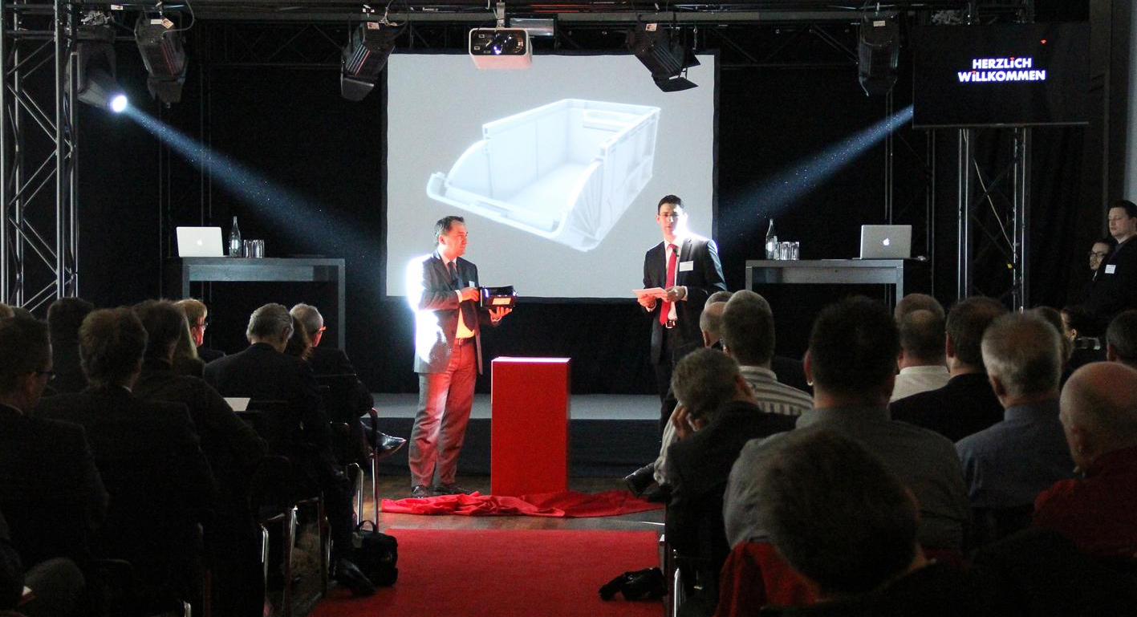
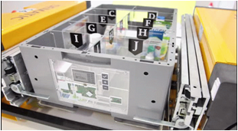
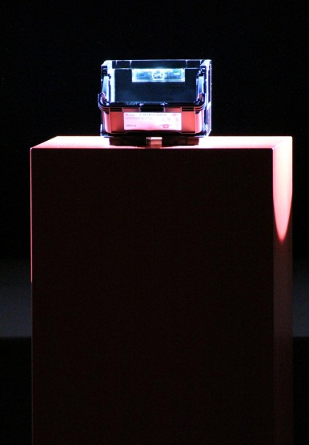
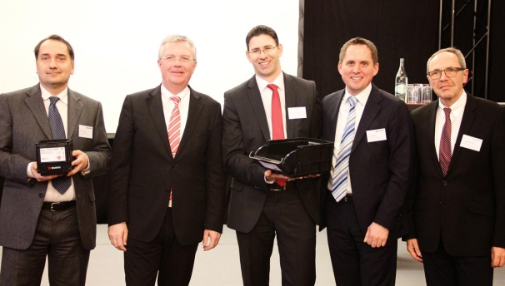
Würth Industrie Service & Fraunhofer IML
Behälter für das Internet der Dinge

Slide 8

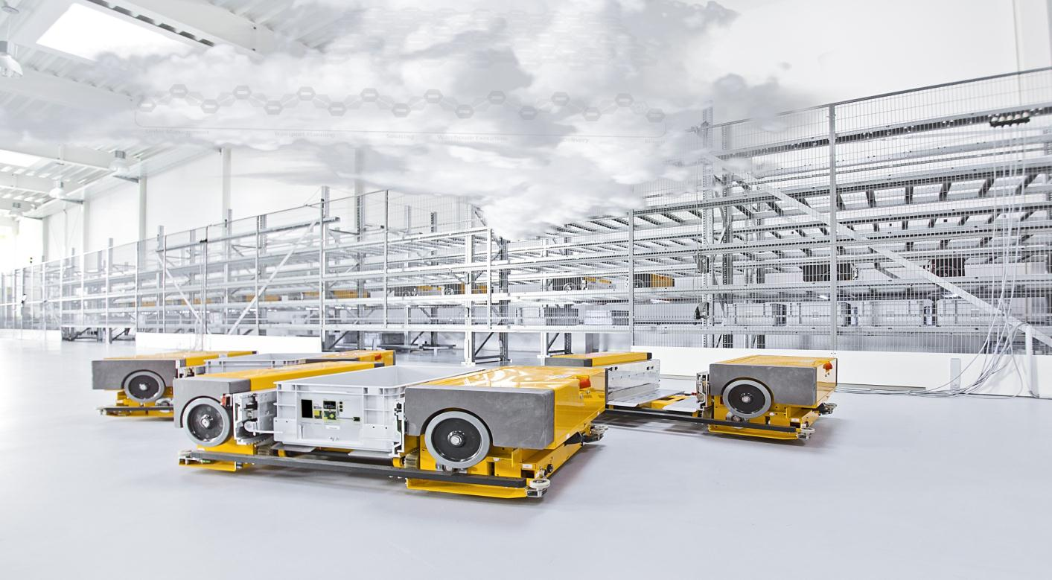



Keine Cloud - keine Revolution
Die Zellularen Transportsysteme sind ein assoziiertes Projekt
des EffizienzClusters LogistikRuhr, gefördert durch:

Slide 9
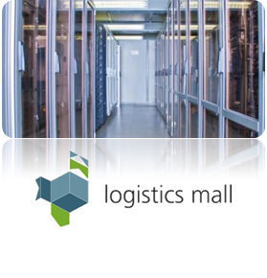
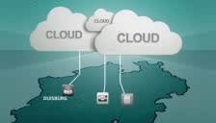

Hypothese: Ohne «Cloud» keine 4. Industrielle Revolution
RECHENZENTRUM BOCHOLT
Die Komplexität und Rigidität des klassischen Supply Chain Management steht der Notwendigkeit zur Flexibilisierung diametral entgegen.
Es wird ein Wandel vom Prozess zum Service erfolgen.
  Das klassische Supply Chain Management wandelt sich zu einer serviceorientierten «Logistics on Demand»
  Der Wandel vom Prozess zum Service folgt damit dem Paradigma der dezentralen Entscheidung.
Das klassische Prozessmanagement
wird in die „Logistics Cloud“ migrieren.
Logistik erbringt in Zukunft «hybride» Dienstleistung.
  Sie verbindet Transport, Planung, Organisation, Steuerung … mit IT- und Wissensmanagement.
Aus Prozessen werden Logistics & IT Services (LIS)
VERTEILZENTRUM DUISBURG
Die Logistics Mall ist ein assoziiertes Projekt
des EffizienzClusters LogistikRuhr, gefördert durch:

Slide 10

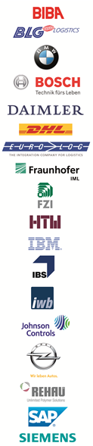
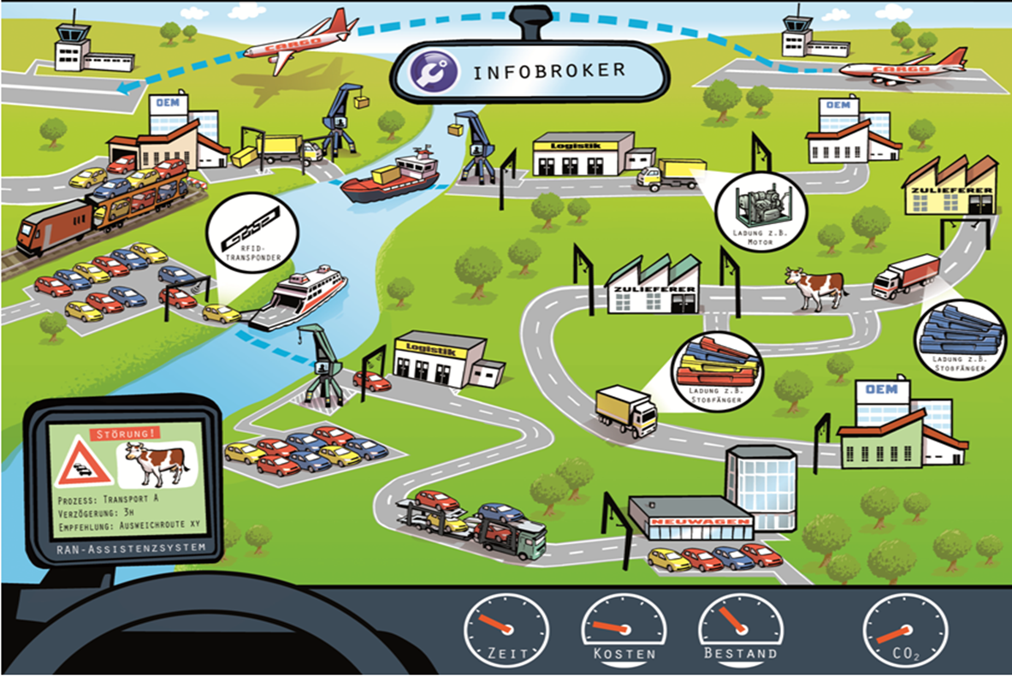

Gefördert durch :

Slide 11





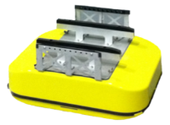



CPS Locative
Manchmal fangen große Dinge klein an!

Slide 12
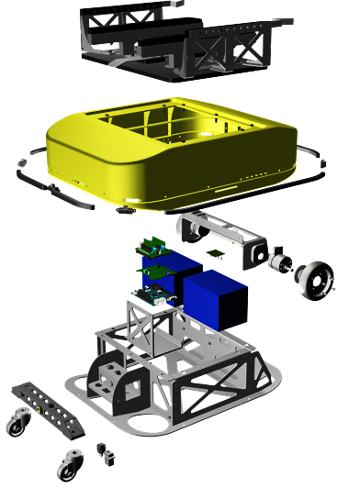
Interdisziplinäre Prototypenentwicklung
Disziplin
Aufgabe
Verfahren
Maschinenbau
Lastaufnahmemittel
Wasserstrahlschneiden
Maschinenbau
Fahrzeuggehäuse
3D Druck / Lasersintern
Elektrotechnik
Antriebseinheit
Individuell gefertigt
Elektrotechnik
Steuerungskomponenten
PCB-Rapid Prototyping
Elektrotechnik
Energieversorgung
  LiFePo Akkus
Informatik
Programmierung
Schlanke Programmierung
Maschinenbau
Chassis
Wasserstrahlschneiden

Slide 13
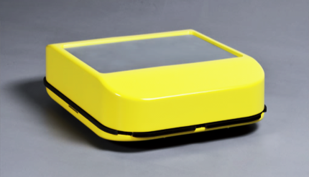
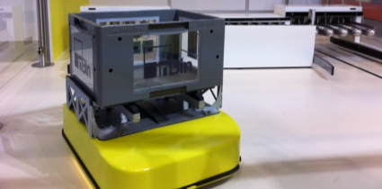
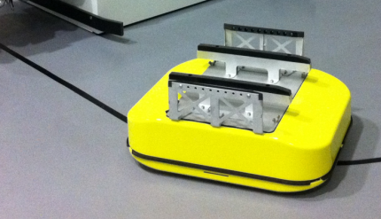
Locative Systemparameter
Die Auslegung der Sicherheitstechnik entspricht den gängigen FTS-Normen: DIN EN 1525.*
  8 kg Eigengewicht und max. 12 kg Lastgewicht
  1 m/s Fahrgeschwindigkeit
  Differentialantrieb mit bürstenlosen Gleichstromantrieben (BLDC) und Energie-Rückspeisung
26 V Lithium-Eisen-Phosphat Akkumulator mit 15 Ah Kapazität ermöglicht 12h ununterbrochenen Betrieb
Steuerung mittels eines eingebetteten Systems (leistungsfähiger 32-Bit Mikrocontroller)
  Infrarot-Abstandssensoren
  Frei programmierbare Eingangs- und Ausgangsbaugruppen (analog und digital)
Optische Spurführung → nächste Seite
*Sicherheit von Flurförderzeugen“, Seite 6, Abs. 5.9.5.2

Slide 14
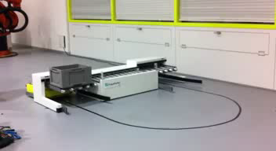
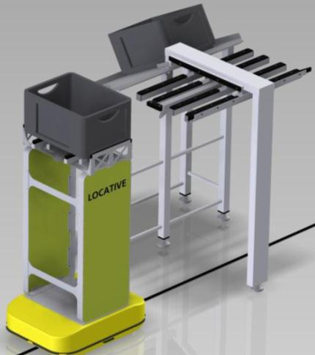
KammLAM - Schnittstelle zum Menschen
Patentiertes Lastaufnahmemittel für Behälter
Mechanisches Wirkprinzip ohne Sensorik und Aktorik
  Kammartige Auflagerstege auf dem Fahrzeug
  Fliegend gelagerte, angetriebene Rollen auf dem Übergabeförderer
  Schnelle und kontinuierliche Übergabe von Stückgut mit geringsten Taktzeiten
  Robuste und kostengünstige Konstruktion des Lastaufnahmemittels und der Übergabestation
Automatische Lastübergabe für 200€
Life zu sehen auf der LogiMAT 2013 in Stuttgart.

Slide 15
Was kostet Locative im Vergleich zu konventioneller Fördertechnik?
2 m Rollenförderer für Behälter: € 2.500
  jeder weitere Meter ohne weiteren Antrieb € 300
2 m Gurtförderer für Behälter: € 2.950
  jeder weitere Meter ohne weiteren Antrieb € 170
Locative Kosten(!)abschätzung:

Slide 16
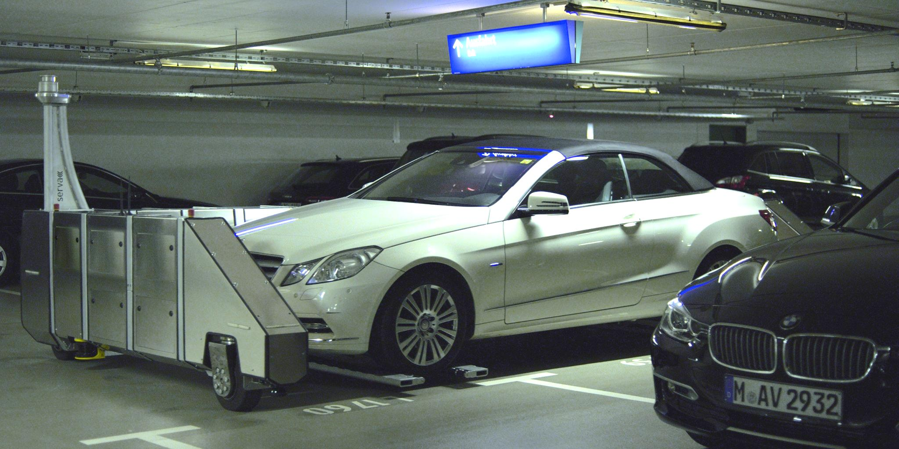


SICK SENSOR LAB
Entwicklungen für das Internet der Dinge
Folie 15
Abbildung: Serva Transportsysteme
www.serva-ts.com
© Fraunhofer IML

Slide 17
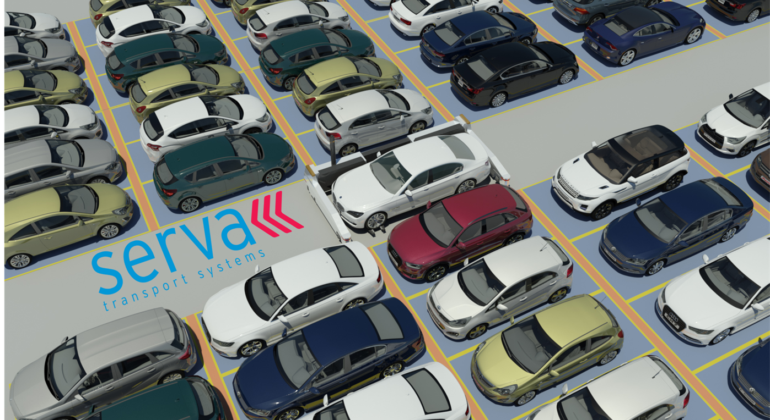
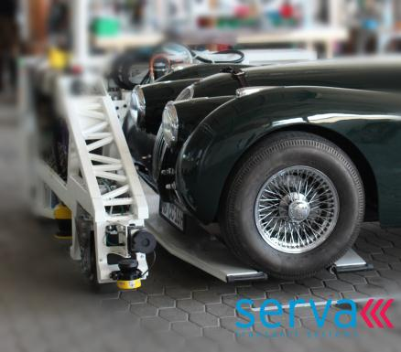
Fahrerloses Transportfahrzeug zum platzoptimierten Lagern von Pkw
Die Pkw werden mehrfachtief eingelagert
  Integrierte Lagerverwaltung
Einlagerung der Pkw nach Größenklassen
  Das FTF passt sich der Länge des Pkw an
Reduzierung der Fahrwege durch flächenbewegliches FT
  Bis zu 60% höhere Flächennutzung (typ. 40%)
Nutzbar in konventionellen(!) Parkhäusern
Keine Installationen kein besonderer Boden notwendig!
Abbildung: Serva Transportsysteme
www.serva-ts.com

Slide 18
Fahrerloses Transportfahrzeug zum platzoptimierten Lagern von Pkw
Die Pkw werden mehrfachtief eingelagert
  Integrierte Lagerverwaltung
Einlagerung der Pkw nach Größenklassen
  Das FTF passt sich der Länge des Pkw an
Reduzierung der Fahrwege durch flächenbewegliches FT
  Bis zu 60% höhere Flächennutzung (typ. 40%)
Nutzbar in konventionellen(!) Parkhäusern
Keine Installationen kein besonderer Boden notwendig!
Abbildung: Serva Transportsysteme
www.serva-ts.com

Slide 19
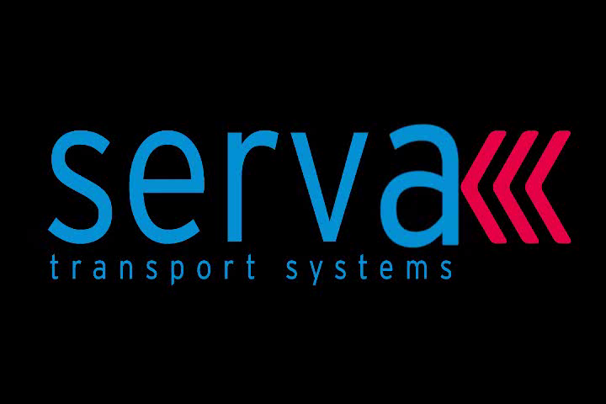
Serva Transport Systems Video
Maritim Hotel Düsseldorf
Abbildung: Serva Transportsysteme
www.serva-ts.com

Slide 20
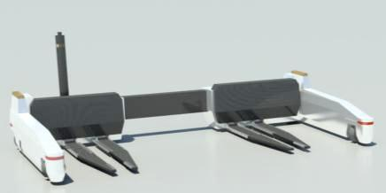
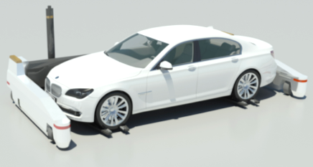
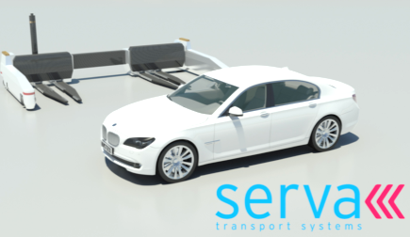
Fahrerloses Transportfahrzeug zum platzoptimierten Lagern von Pkw
Der ankommende Pkw wird automatisch vermessen und das FTF passt sich bei der Abholung der Fahrzeuglänge an.
Zwei Gabelpaare unterfahren den Pkw und heben diesen sanft an den Rädern an.
flächenbeweglich durch Allrad-Lenkung
transportiert Pkw vom Smart bis Audi A8L
max. Fahrgeschwindigkeit 1,6 m/s (5,8 km/h)
Nutzlast 3 t
Abbildung: Serva Park

Slide 21

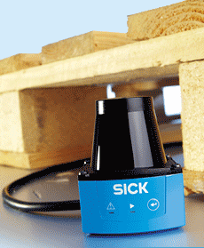
SICK SENSOR LAB
Entwicklungen für das Internet der Dinge
Neue Form der Zusammenarbeit im Bereich der angewandten Forschung und Entwicklung
  Intelligente, ganzheitliche Sensoriklösungen nehmen in einer zunehmend vernetzten Welt eine entscheidende Rolle ein.
  Seit dem 1. Januar arbeiten die beiden Partner IML und SICK in dem gemeinsamen SICK SENSOR LAB an gemeinsamen Innovationen von der Forschung bis zur Umsetzung in die Praxis.
  SICK wird hierzu auch eigene Mitarbeiter aus dem Unternehmensbereich Logistics Automation nach Dortmund entsenden, die mit ihren Kolleginnen und Kollegen vom IML vor Ort zusammenarbeiten.
Fraunhofer IML und die SICK AG arbeiten seit Jahren gemeinsam an zukunftsweisenden Lösungen:.
    Internet der Dinge
    Zellulare Transportsysteme
    openID Center
    Servapark
Folie 20
Abb.: www.sick.de
© Fraunhofer IML

Slide 22


Das 20. Jahrhundert mobilisierte den Menschen.
Das 21. Jahrhundert mobilisiert die Dinge.
Wenn wir unsere Chance nutzen,
wird dies das Jahrhundert der Logistik!
(C) EffizienzCluster LogistikRuhr gefördert durch:

Slide 23
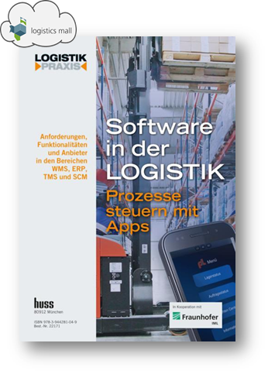
Software in der Logistik
Prozesse steuern mit Apps
Aus dem Inhalt:
  Editorials
  Apps für die Logistik
  Cloud Logistics
  Ident-Technologien:
  RFID und mehr
  Warehouse Management Systeme (WMS)
  Enterprise Resource Planning Systeme (ERP)
  Transport Management Systeme (TMS)
  Supply Chain Management Systeme (SCM)
  Best-Practice-Projekte
176 Seiten Software Know-how

Slide 24
++++++++++ jetzt neu ++++++++++
Das Internet der Dinge und Dienste
Halle 1
Stand 160
Pressekonferenz LogiMAT
Stuttgart, 19. Februar 2013
Prof. Dr. Michael ten Hompel

